Slide 1
REA 6.8.0 · ANALYZE_JAVASCRIPT_APPLICATION
Mode REA : reverse engineering de dinosaur.game
Analyse statique du clone du Chrome T-Rex Runner — des bundles minifiés jusqu'à la logique de jeu
1
Ciblage
CONSTANTES LISIBLES DANS 809.JS
Le jeu ne charge pas sur la page d'accueil : il vit dans une iframe (/fr/dinosaur-game). 6 bundles webpack téléchargés, 266 Ko de JavaScript.
"CACTUS_SMALL" "CACTUS_LARGE"
"PTERODACTYL" "GRAVITY"
"INITIAL_JUMP_VELOCITY"
"MIN_JUMP_HEIGHT"
"SPEED_DROP_COEFFICIENT"
"SPEED" "YPOS"
"arcade-mode" "disabledEasterEgg"
2
Analyse statique REA
6/6 fichiers parsés · 84 187 nœuds d'AST visités · 422 modules webpack extraits · 1 356 constats · 0 échec de syntaxe.
3
Identification du moteur
Limites du constat
809.js = moteur du jeu (constantes Chromium lisibles) · 77/229/54.js = bibliothèques tierces · dino_default.js = bootstrap webpack.
Variables minifiées (r, n, e…) · graphe sémantique partiel (plafond 20 000 nœuds/fichier) · analyse statique : le bootstrap n'a jamais été exécuté.
Cible : dinosaur.game — clone du Chrome T-Rex Runner (code Chromium open source) · Evidence complète : 89 Mo, 21 inconnus explicites

Slide 2
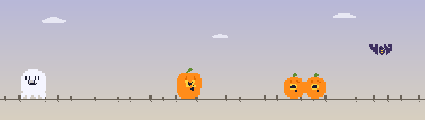
RECRÉATION — HALLOWEEN RUNNER
Même moteur, nouvelle peau 🎃
La mécanique extraite par REA, re-décorée : fantôme ou sorcière, citrouilles et chauves-souris
Remplacements
👻 fantôme ou 🧙 sorcière — au choix, 2 frames de course + posture baissée
🎃 citrouilles sculptées — petites (1 à 3 groupées) et grosses, chacune sa hitbox
🦇 chauves-souris — 3 hauteurs (sauter / baisser / libre), dès la vitesse 8
La scène recréée : sprites pixel art dessinés au code, rendus en canvas. Le fantôme s'élève, les citrouilles arrivent en groupe, la chauve-souris force le saut ou la baisse.
Mécanique reprise du Runner
Jouable en local : npm run dev → http://localhost:7100
gravité 0.5 · impulsion 11 · vitesse 6 → 13 (+0.001/frame) · collision par boîtes · jour/nuit tous les 700 pts
nouveau : flottement — espace maintenu = chute à 22 % de gravité
Canvas 600×170 @ 60 fps (pas de temps fixe) · WebAudio synthétisé · record en localStorage · projet : halloween-runner/

